Slide 1
Социальная работа на лдп лок-2021 (2 смена)

Slide 2
Беседы о личной безопасности

Slide 3
Беседы «Интернет безопасность - детям»

Slide 4
Викторина «моя семья»

Slide 5
Просмотр роликов «мои персональные данные»

Slide 6
Инструктажи по антитеррористической защищенности

Slide 7
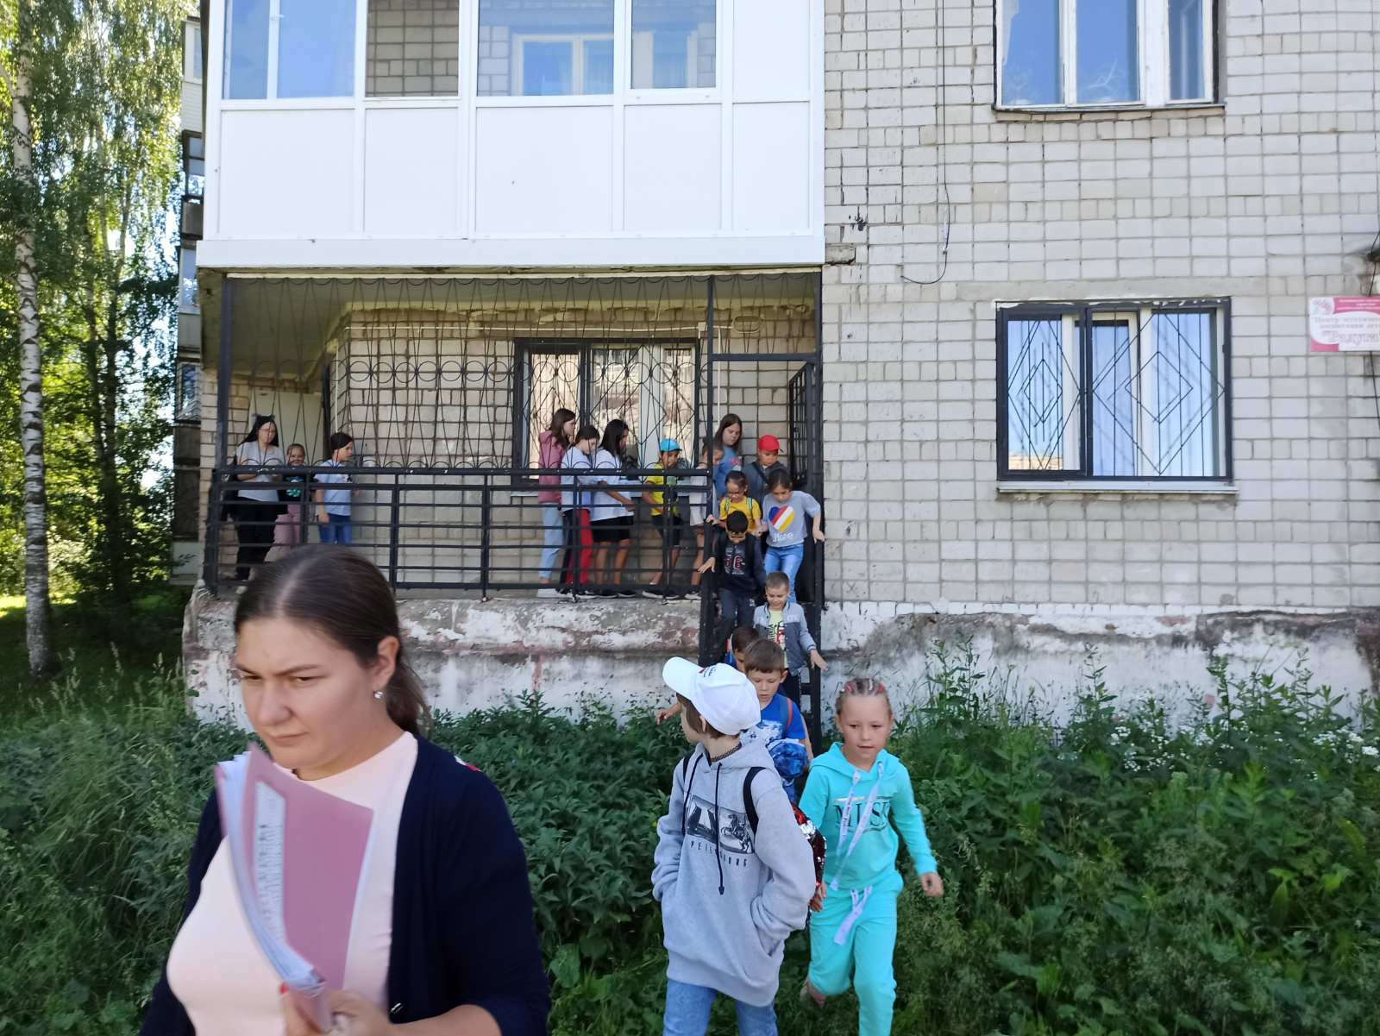
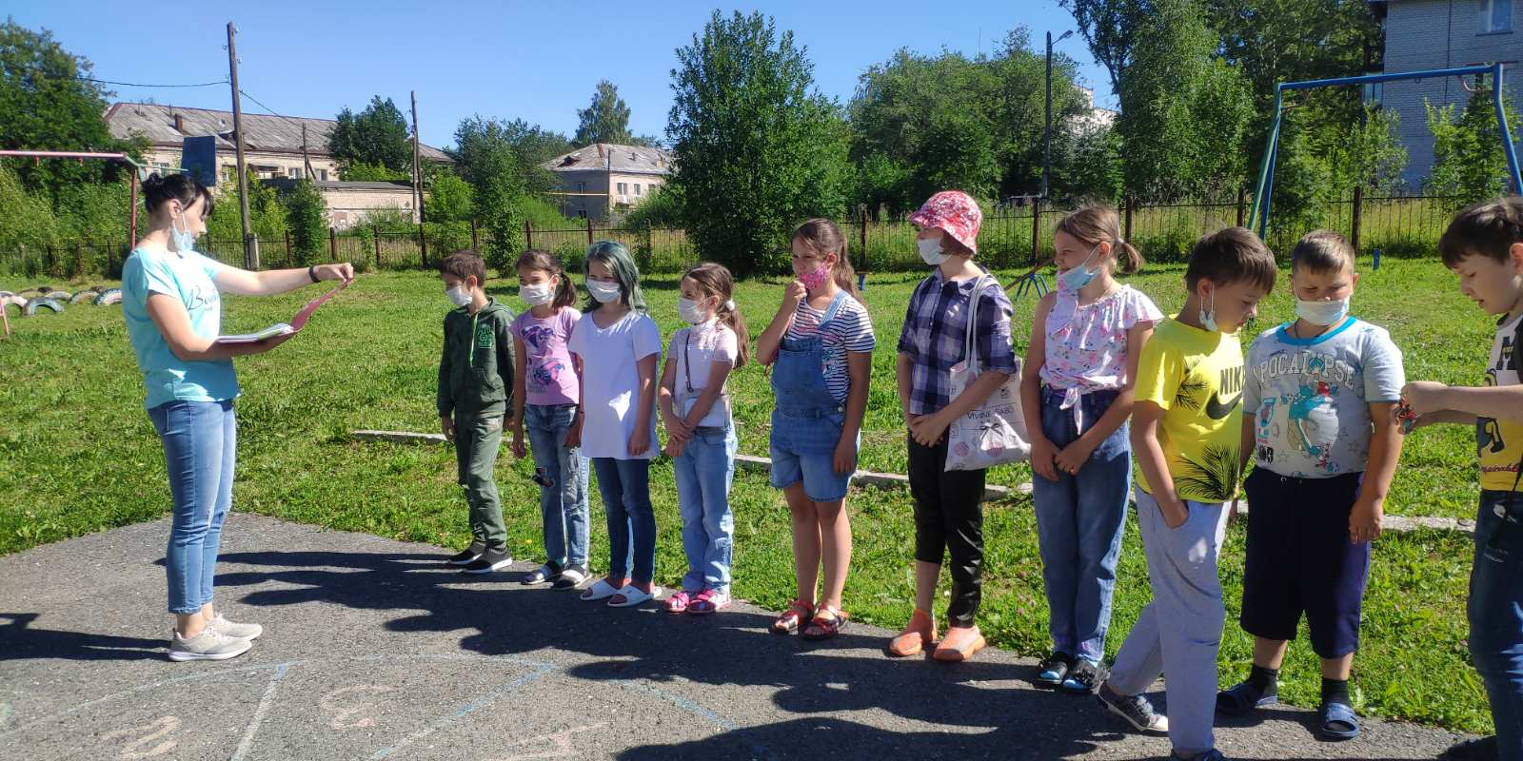
Тренировки по антитеррористической защищенности

Slide 8
8-800-2000-122 детский телефон доверия

